Slide 1
Neuropsichiatria Infantile
Prof.ssa Anna Peloso
I disturbi del comportamento in età evolutiva

Slide 2
DEFINIZIONE
Il termine “Disturbi del comportamento” descrive un insieme di condizioni che “comportano problemi di autocontrollo delle emozioni e dei comportamenti, … cioè problemi nella regolazione emotiva e/o comportamentale.
Si manifestano attraverso comportamenti che violano i diritti degli altri (per es. aggressione, distruzione delle proprietà) e/o che mettono l’individuo in contrasto significativo con norme sociali o figure che rappresentano l’autorità” (DSM-5, 2015).
I comportamenti sono caratterizzati da modalità aggressive o provocatorie presenti in famiglia, con i coetanei, a scuola…
I comportamenti sono severi, ripetitivi, persistenti
I comportamenti comportano difetti nell’autonomia personale e nelle relazioni

Slide 3
Possono essere precursori in una importante percentuale di casi di devianza sociale o di altra psicopatologia nell’età adulta
Sono espressione di disfunzionamento psicologico
E’ riconosciuta l’influenza di fattori di rischio personali, familiari, educativi, sociali
La molteplicità e complessità non ne favorisce una rapida risoluzione

Slide 4
I disturbi del comportamento raggruppano sintomi caratterizzati da grande variabilità di problematiche e organizzazioni della personalità
Comprendono:
Disturbo oppositivo-provocatorio (DOP)
Disturbo del comportamento dirompente
- Disturbo del controllo degli impulsi
- Disturbo della condotta (DC)

Slide 5
Il DOP e il DC sono considerati distinti, ma il DOP può precedere il DC (15-20% dei DOP evolve in DC?) e ne è la forma attenuata
Disturbo oppositivo-provocatorio (DOP): comportamento sistematicamente provocatorio, ostile (collera, litigiosità, sfida, provocazione…)
Disturbo della condotta (DC):
tendenza stabile alla violazione delle regole e dei diritti altrui (aggressioni a persone o cose, distruzione di proprietà, furti …)

Slide 6
Infanzia Adolescenza Età Adulta
D.Ansia
Depressione
D. Uso
Substanze
D.Oppositivo
Provocatorio
D.Antisociale
Disturbo
Condotta
ADHD
EVOLUZIONE NEL TEMPO DI ALCUNI DISTURBI CON ESORDIO IN ETA’ EVOLUTIVA
Loeber et al. 2000

Slide 7

Disturbi del comportamento e psicopatologia associata

Slide 8
Il disturbo del comportamento non identifica un disturbo psicopatologico specifico
Può essere in aggiunta/comorbidità a un disturbo che colorerà il disturbo comportamentale in modo specifico e ne influenzerà in modo negativo il decorso
Frequente comorbidità tra disturbo della condotta e disturbi internalizzati quali disturbi dell’umore, disturbo bipolare, depressione maggiore, distimia, disturbi d’ansia, disturbi della personalità, soprattutto disturbo borderline e narcisistico

Slide 9
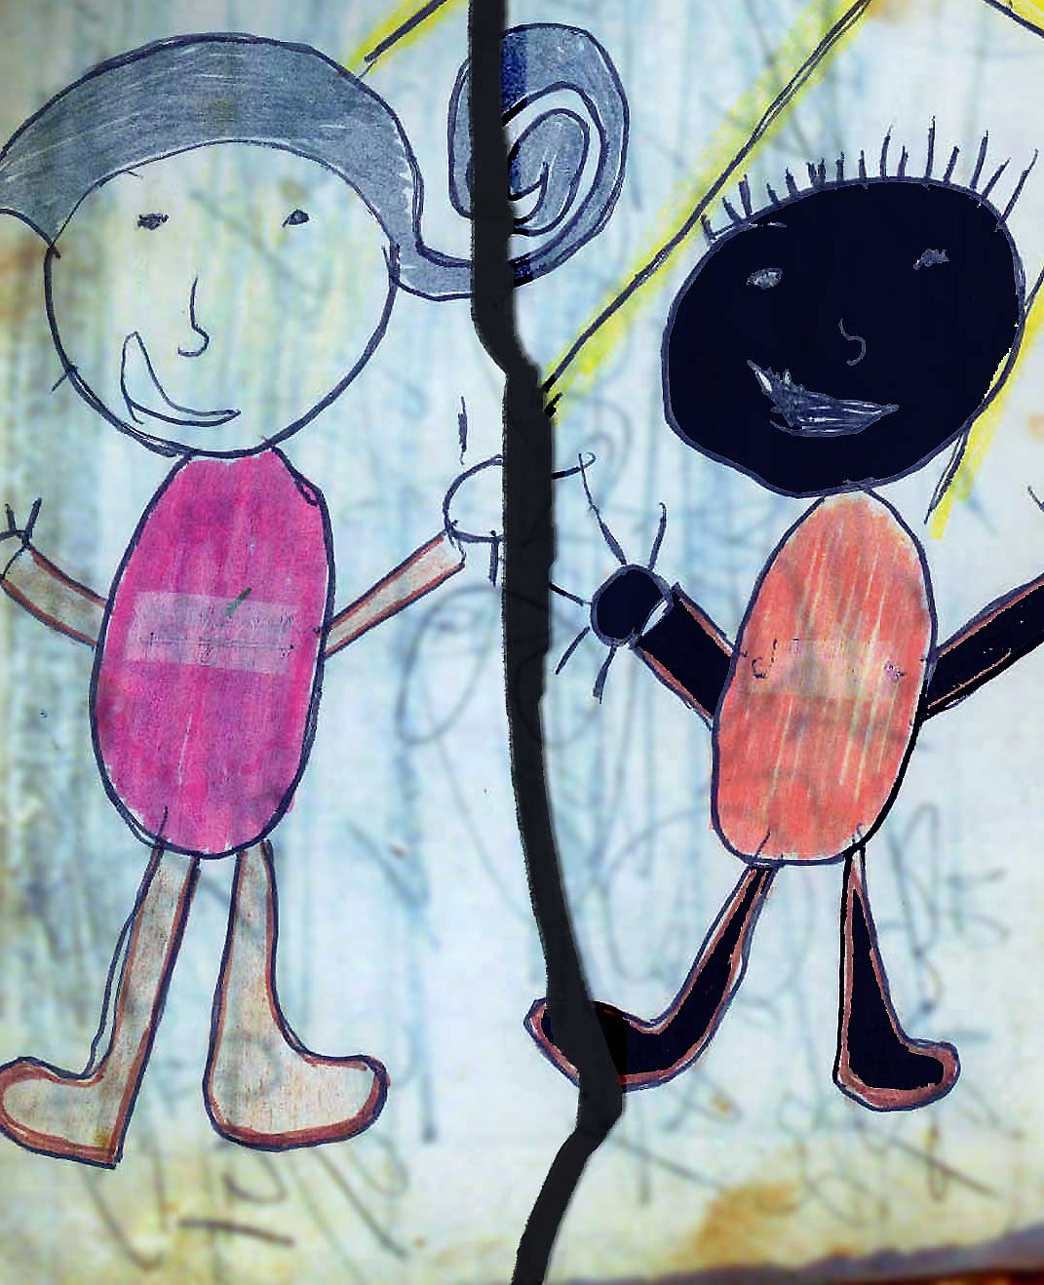
L’epidemiologia in età evolutiva

Slide 10

DISTURBI DEL COMPORTAMENTO
Incidenza: M:2-16%, F:2-9%
Nei maschi esordio più
precoce
Età media di insorgenza: 8-10 anni
MASCHI: aggressività fisica, vandalismo, furto, problemi di disciplina a scuola
FEMMINE: menzogne, fughe, assenze da scuola, uso di sostanze, condotte sessuali devianti

Slide 11
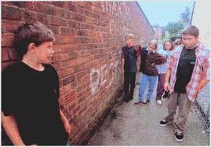
Disturbo oppositivo provocatorio
5 - 15% di soggetti in età scolare
maggiormente rappresentato nei maschi prima della pubertà
in adolescenza la prevalenza maschile si attenua

Slide 12

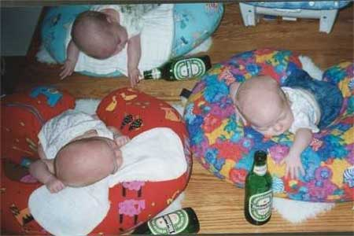
Disturbo della condotta
Tasso di rischio nella popolazione generale in soggetti tra 4 e 18 anni: 5 - 7%
Prevalenza: 6 -16% nei maschi, 2 - 9% nelle femmine
Aumenta fino al 7 -10% tra 12 e 16 anni
Livello socio-ambientale: correlazione positiva
Più comune in figli di genitori
con personalità antisociale,
dipendenza alcolica

Slide 13
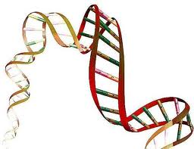
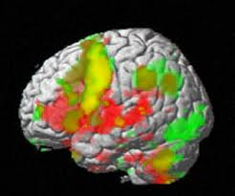
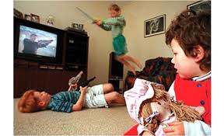
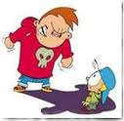

Le radici dell’aggressività
Fattori di rischio
Soggetto e ambiente si influenzano reciprocamente
Nessun fattore di rischio è determinante
E’ la loro aggregazione che costituisce un pericolo per lo sviluppo
+
+
+
+

Slide 14
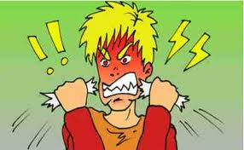
Fattori genetici
 impulsività
 tratto oppositivo
 esordio precoce
 le esperienze relazionali interagiscono con il genotipo modulandone l’espressività
 i fattori ambientali possono agire come rilevatori di difetti genetici di base

Slide 15
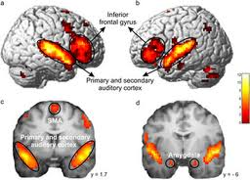
Aree cerebrali
Regioni orbito-frontali  espressione
e modulazione del comportamento
aggressivo
Funzioni esecutive  programmare, prevedere gli effetti delle azioni, inibire risposte immediate e impulsive
Modelli operativi interni  rappresentazioni delle interazioni del bambino con la figura primaria di attaccamento che serviranno come modelli dell’interazione sociale  formare aspettative, valutare le interazioni, codificare le risposte affettive proprie e altrui

Slide 16
Tratti temperamentali
Ricerca della novità elevata,
evitamento del danno basso,
ricompensa dal riconoscimento basso 
interazioni sociali disfunzionanti  il
comportamento oppositivo e aggressivo è
poco influenzato da fattori ambientali, quello
delinquenziale è maggiormente connesso a fattori
appartenenti all’ambiente sociale

Slide 17
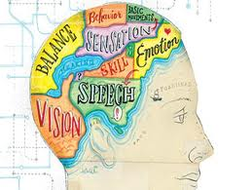
Difficoltà cognitive
distorsioni cognitive 
deficit delle funzioni esecutive
basse abilità cognitive  povertà, limitato repertorio di soluzioni cooperative o assertive verbali di fronte a stimoli che suscitano rabbia, eccesso di soluzioni orientate ad azioni dirette di tipo aggressivo

Slide 18
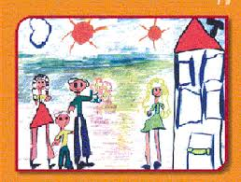
Fattori sociali
condizioni socio-economiche svantaggiate,
contatti con coetanei devianti e/o gruppi
antisociali
Fattori familiari
genitori con disturbo antisociale,
depressione, ritardo mentale lieve,
alcolismo, abuso di droghe;
modelli educativi violenti, incoerenti,
interazioni familiari povere,
attaccamento disorganizzato,
abuso, maltrattamento

Slide 19

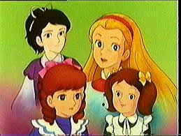
Perché i maschi sono più violenti?
Minore empatia, scarsa tendenza a provare
colpa
Diversi atteggiamenti dei genitori: minore funzione
di controllo e limitazione dei comportamenti
aggressivi
Nelle femmine maggiori fattori protettivi:
maggiori competenze comunicative,
più elevato livello di empatia,
maggiore facilità a sperimentare il senso di colpa

Slide 20

Tipi di aggressività

Slide 21

Aggressività impulsiva o reattiva
Improvvisa, spesso associata a
uno stato affettivo intenso (rabbia,
paura) non programmata, né
finalizzata, esplosiva
Spesso legata alla percezione
non realistica e persecutoria di
una minaccia esterna a cui il
soggetto tende a reagire con
intensa aggressività
Elevata disinibizione, instabilità
affettiva
Rara evoluzione antisociale

Slide 22

Difficoltà sociali dell’aggressività impulsiva in età evolutiva
Tendono ad interpretare come ostili stimoli ambigui
Hanno ridotte competenze sociali (gestire molestie, fallimento, compromessi …)
Hanno spesso sintomi internalizzati (ansia, tristezza …)
Sono più facilmente rifiutati

Slide 23

Aggressività predatoria
Non impulsiva,
finalizzata, programmata,
spesso subdola e furtiva,
non associata a uno stato
affettivo significativo
L’obiettivo è il possesso
di un oggetto o il dominio
di una persona
Si manifesta con la
coercizione, la vittimizzazione
Maggior rischio di evoluzione antisociale
Forme miste o alternanti

Slide 24
TRATTI CALLOSO ANEMOZIONALI
Herpers PCM, Rommelse NNJ, Bons DMA,
BuitelaarJK, Scheepers FE
CALLOUS-UNEMOTIONAL TRAITS AS A
CROSS-DISORDERS CONSTRUCT
Soc. Psychiatry Psychiatr Epidemiol, 2012
DSM-5
- Mancanza di rimorso o colpa
- Insensibile mancanza di empatia (callous-lack of empathy):
indifferenza/disprezzo per i sentimenti altrui
- Indifferenza per le prestazioni a scuola o in attività importanti
- Affetti superficiali o inadeguati: non esprime sentimenti o
mostra emozioni, se non superficiali (le emozioni non sono
congrue con i comportamenti, rapida alternanza emotiva
“on- off”) o per un vantaggio (es. manipolare o intimidire)

Slide 25
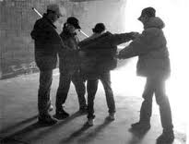
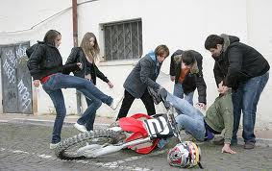
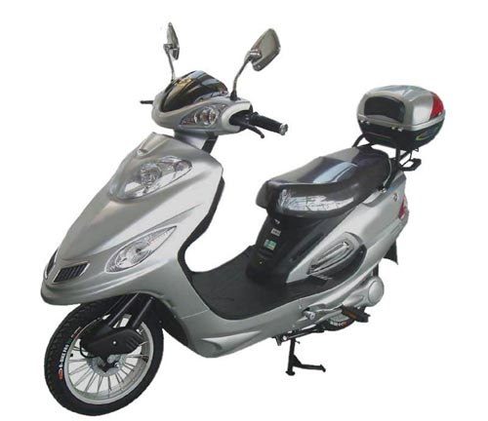
La banda
Aggregazione patologica che si presta a un passaggio rapido e non pensato degli impulsi violenti a comportamenti agiti
Le individualità si dissolvono a favore di un’identità di gruppo vincolante
Ambienti socialmente degradati
Un ragazzo può uccidere
colui che ritiene abbia
guardato la sua ragazza,
può accoltellare se il suo
scooter è stato graffiato …
Comprendere il senso che ha l’appartenenza al gruppo per il singolo soggetto
Gli oggetti concreti rappresentano una parte di sè

Slide 26
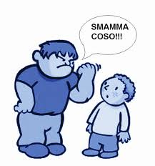
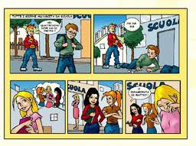
Il bullismo
Comportamenti violenti e forme di provocazione che intimidiscono soggetti più deboli
Desiderio di intimidire e dominare
Può manifestarsi
all’interno o fuori
della scuola
Intervento di cura dei
comportamenti violenti
a scuola

Slide 27

Programmi di prevenzione nelle scuole
Orientati al miglioramento di abilità e competenze sociali (Beelman, Pfingsten & Losel 1994)
Focalizzati alla riduzione dei comportamenti violenti (Kelman et al. 1994)
Indirizzati esclusivamente alla repressione delle condotte intimidatorie tra pari (Farrington 1993; Smith & Sharp 1994)
Altri hanno basato l’intervento sulla possibilità di utilizzare situazioni di gruppo in cui l’interazione e il confronto era ineludibile (Gottfredson & Gottfredson 1992)

Slide 28

Caratteristiche cliniche

Slide 29
E’ possibile distinguere sintomi aggressivi patologici da comportamenti negativi fisiologici?
Qualità dei comportamenti che possono definirsi patologici:
MODULAZIONE: intensità, scarsa flessibilità e organizzazione del comportamento
- Intensità: aggressività intensa e persistente nel tempo e non appropriata all’età
- Flessibilità: il comportamento è improvviso, poco permeabile e poco sensibile ai messaggi di contenimento e limite ambientali
- Organizzazione: manca un contesto spazio temporale definito, limitato e prevedibile
IMPREVEDIBILITA’ IN UN CONTESTO: un comportamento aggressivo e ripetuto non prevedibile e non adeguato al contesto
PERVASIVITA’: le condotte aggressive si espandono a macchia d’olio nei vari contesti

Slide 30
Da: Ruglioni L. et al, Presentazione di un modello multimodale per i disturbi da comportamento dirompente, IRCCS, Fondazione Stella Maris

Slide 31
Da: Ruglioni L. et al, Presentazione di un modello multimodale per i disturbi da comportamento dirompente, IRCCS, Fondazione Stella Maris

Slide 32
Disturbo della condotta
Età di insorgenza precoce: outcome più grave, maggiore tendenza a mantenersi in età adolescenziale e adulta con comportamenti antisociali, maggior frequenza nel sesso maschile
Elevato costo sociale
Resistente al trattamento
Longitudinalmente connesso col disturbo antisociale
Gli interventi precoci possono interrompere l’evoluzione verso il disturbo antisociale

Slide 33
Disturbo della condotta
E. 13 anni “ Le cose importanti per me sono la play, l’ Inter, la mia ragazza”
La neuropsichiatra “E se la squadra perde?”
E. “Se perdeva l’Inter io stavo male.
Minchia una volta che ha perso sono uscito fuori e ho rigato non so quante macchine”

Slide 34
Disturbo della condotta Caratteristiche associate
Mancanza di empatia
Difficoltà a riconoscere le intenzioni altrui in situazioni ambigue
Mancanza del senso di colpa o del rimorso
Bassa autostima
Scarso controllo degli impulsi
Comportamenti sessuali impulsivi
Abuso di sostanze,tabacco
Condotte autolesive/suicidarie
Basse prestazioni scolastiche e sociali

Slide 35

Disturbo della condotta
Disturbi associati
ADHD
Disturbo Correlato a Sostanze
Ritardo Mentale
Disturbi dell’Apprendimento
Disturbi Affettivi (Disturbo depressivo, Disturbo d’ansia e disregolazione emotiva)

Slide 36
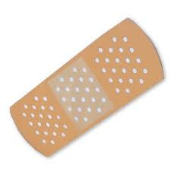

Il lavoro in rete
L’intervento di cura
Progetti condivisi
Servizi di NPI e Psicologia, Servizi sociali, Scuola, Associazioni, Gruppi parrocchiali e sportivi, Tribunale dei Minorenni, Polizia e Carabinieri

Slide 37

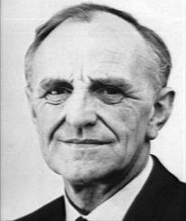
“Il trattamento indicato è l’offerta di cure … E’ la stabilità dell’ambiente che ha valore terapeutico”
Donald D. Winnicott, 1956

Slide 38
Trattamento multimodale
J. American Academy Child & Adolescent Psychiatry (1997, 2001)
La pervasività dei sintomi esternalizzati richiede:
Un intervento multidisciplinare, multiprofessionale
Prolungato nel tempo
Nei diversi contesti di vita del minore (individuale, familiare, scolastico, sociale)
Modalità terapeutica interpersonale e psicoeducativa
Modellarsi sulle caratteristiche del soggetto
Lavoro in equipe/in rete
Continuo contatto dei vari contesti tra loro

Slide 39

Obiettivi
Riduzione dei comportamenti disfunzionali
Ampliamento delle capacità di adattamento sociale
Valorizzazione dei punti di “forza”
Prevenzione del fallimento/abbandono scolastico
Inserimento in attività extracurriculari
Terapia farmacologica se presente comorbidità psichiatrica

Slide 40
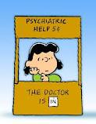
L’intervento psicoterapeutico
Promuovere capacità piuttosto che compensare deficit
Consentire un cambiamento come evoluzione, crescita
Fornire esperienze di sintonizzazione emotiva
Favorire i processi di simbolizzazione
Atteggiamento terapeutico elastico ed empatico
Ricerca di una difficile e a lungo precaria alleanza terapeutica che possa resistere agli attacchi che il paziente e il contesto familiare tenderà inevitabilmente ad agire

Slide 41
Obiettivi
Intervento psico-educativo
Acquisire abilità di autogestione
Acquisire abilità per cogliere in modo adeguato il punto di vista altrui
Acquisire abilità nel gestire/trovare soluzioni ai problemi della vita quotidiana
Intervento con le famiglie
Gestione delle regole educative
Ricostruire e contestualizzare le difficoltà del figlio
Costruire un modo nuovo di percepire il comportamento del figlio
Considerare la storia personale dei genitori

Slide 42
Obiettivi
Intervento per le
difficoltà scolastiche
Potenziare le
capacità di attenzione,
controllo e autoregolazione
Migliorare le abilità di
lettura, di comprensione del
testo, funzionali
strategie di studio
Sostenere la motivazione
Interventi con gli insegnanti
Incontri periodici
Programmi individualizzati, flessibili
Gestione degli agiti aggressivi
Rinforzo positivo e contratti comportamentali
Analisi del sintomo: antecedenti e conseguenze che lo rinforzano
Comprensione degli stati interni dell’adolescente
Mediazione con la famiglia

Slide 43
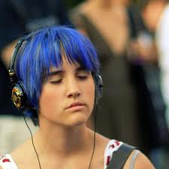
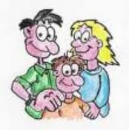
Ostacoli
Il paziente
Difficoltà a stabilire
alleanza terapeutica e
collaborazione
Attacco/svalutazione del
compito
Vissuti depressivi agiti
attraverso il comportamento:
l’intervento viene messo alla
prova per saggiarne la tenuta,
la solidità, la stabilità
I genitori
Alti livelli di ostilità, aggressività, blocchi/agiti nelle relazioni
Scarse capacità di comprendere gli stati interni del figlio
Bisogno di trovare sollievo immediato e scarsa tolleranza alla frustrazione
Stile comunicativo incoerente e coercitivo

Slide 44

Il progetto terapeutico
Due sottogruppi di adolescenti
Le dimensioni psicopatologiche dell’aggressività possono orientare l’intervento di cura
L’impulsività correla con le difficoltà cognitive
L’insensibilità/freddezza correla con la ricerca di sensazioni, la grandiosità, la mancanza di empatia

Slide 45
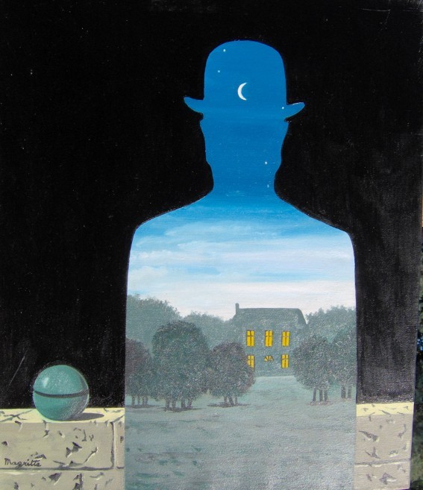
Il progetto terapeutico
Mettere a fuoco non solo deficit, limiti, mancanze, ma risorse, competenze, punti di forza, desideri, progetti …
Coinvolgimento di professionisti competenti
E’ possibile curare: trasformare, integrare, costruire

